Slide 1
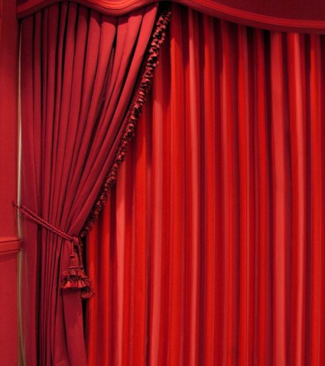
স্বাগতম

Slide 2
পাঠ পরিচিতি
শ্রেণীঃ ৬ষ্ঠ
বিষয়ঃ বিজ্ঞান
আজকের পাঠঃ আকাশ কত বড়
সময়ঃ ৪৫ মিনিট
তারিখঃ ০৯/০৫/২০২৪
নুর মোহাম্মাদ শাকিল
সহকারী শিক্ষক (ভৌত বিজ্ঞান)
মহাস্থান শাহ সুলতান বলখী রহঃ ফাজিল মাদ্রাসা, বগুড়া।

Slide 3
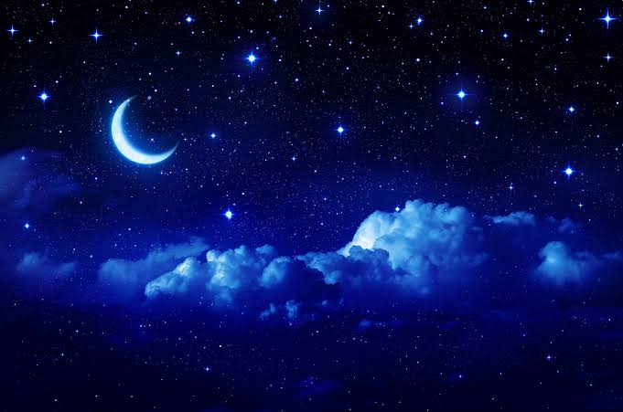

Slide 4
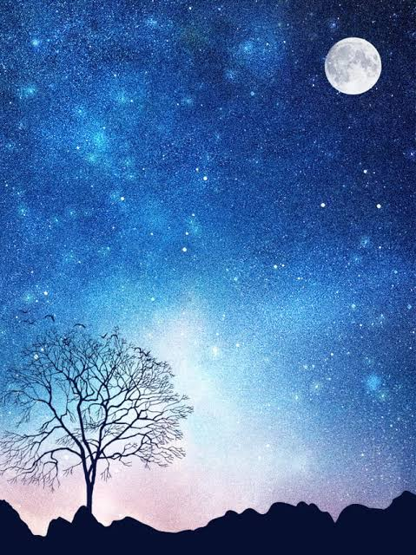
আকাশ কত বড়?

Slide 5
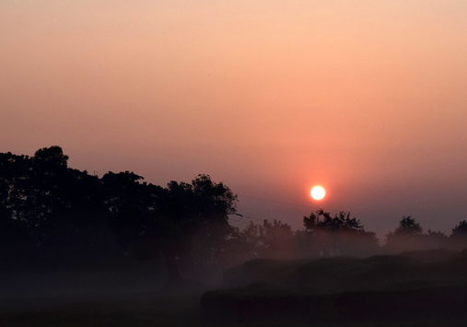
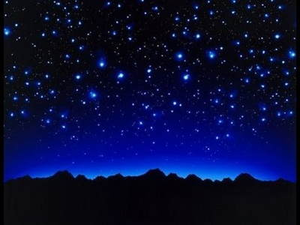
শিখন ফল
শিখন অভিজ্ঞতাঃ ১
যোগ্যতাঃ ১
এই পাঠ শেষেঃ
শিক্ষার্থীরা আকাশ সম্পর্কে জানতে পারবে।
সকালের আকাশ কেমন তা বলতে পারবে।
রাতের আকাশ কেমন তা বলতে পারবে।

Slide 6
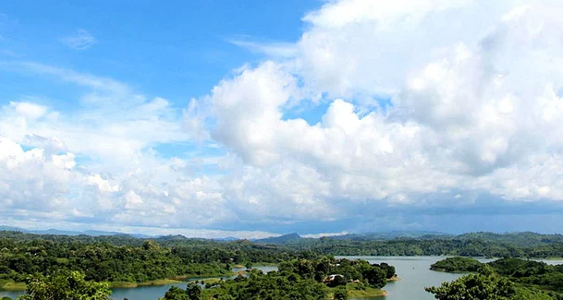
আকাশ কত বড়?
সময়ঃ ০৫ মিনিট
ভোরে আকাশের রঙ যেমন থাকে, দুপুরেও কি তাই? আবার সন্ধ্যার আকাশের কথাই ধরো না কেন! দিনের আকাশ যেমন সকাল দুপুর বিকেলে এত রঙ পাল্টায়, রাতের আকাশ কি তাই? দিন বা রাতের কোন সময়টার আকাশ তোমার সবচেয়ে বেশি পছন্দ? তোমার পাশের বন্ধুর সাথে তোমার চিন্তা শেয়ার করো। কোন সময়ের আকাশ ওর সবচেয়ে প্রিয়? দেখো তো এবার ওর প্রিয় আকাশকে তুমি আঁকতে পারো কিনা!

Slide 7
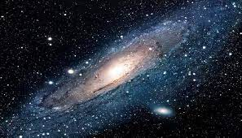
একক কাজ
সময়ঃ ০৫ মিনিট
দিনের আকাশে আমরা কী কী দেখি?
রাতের আকাশে আমরা কী কী দেখি?
আকাশে রংধনু কখন দেখি?

Slide 8
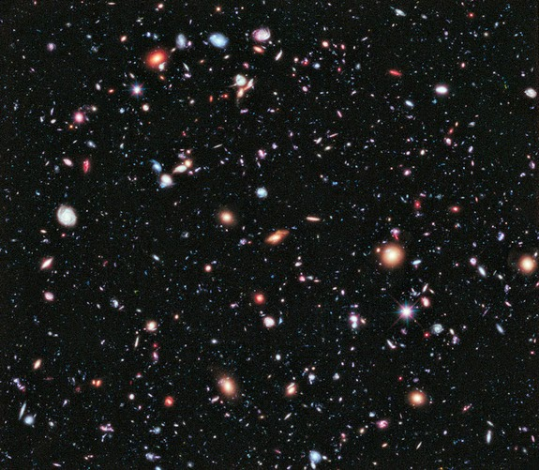
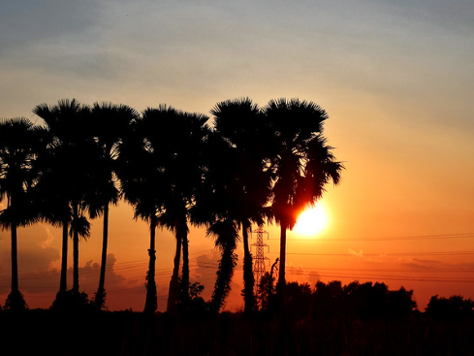
দিনের আকাশে যা দেখি: সূর্য, পাখি, মেঘ, রঙধনু, ঘুড়ি, উড়োজাহাজপ্লেন।
রাতের আকাশে যা দেখি: চাঁদ, তারা, গ্রহ, উপগ্রহ, মেঘ, চন্দ্রগ্রহণ।
আকাশে রংধনু দেখিঃ দিনের বেলা।

Slide 9
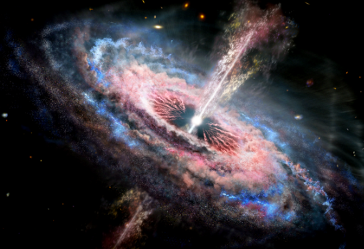
বিগ ব্যাং তত্ত্ব কী বৈজ্ঞানিক গবেষণার মাধ্যমে প্রতিষ্ঠা পেয়েছে? নাকি শুধুই মানুষের কল্পনা?
উত্তর: বিগ ব্যাং বা মহাবিষ্ফোরণ তত্ত্ব মহাবিশ্বের উৎপত্তি সম্পর্কে প্রদত্ত একটি বৈজ্ঞানিক তত্ত্ব। যা বৈজ্ঞানিক গবেষণার মাধ্যমেই প্রতিষ্ঠিত। বিগ ব্যাং তত্ত্বের সপক্ষে কি বিজ্ঞানীরা কোনো প্রমাণ পেয়েছেন? উত্তর: হ্যাঁ, বিগ ব্যাং তত্ত্বের সপক্ষে বিজ্ঞানীরা প্রমাণ পেয়েছেন। বিজ্ঞানীরা যখন দেখলেন মহাবিশ্বে শুধু গ্যালাক্সি আর গ্যালাক্সি তখন তারা সেগুলোকে নিয়ে গবেষণা শুরু করলেন এবং অবাক হয়ে আবিস্কার করলেন একটি থেকে আরেকটি দূরে সরে যাচ্ছে। যার অর্থ একসময়ে সেগুলো আরো কাছাকাছি ছিল। বিজ্ঞানীরা গবেষণা করে বের করেছেন যে, আজ থেকে ১৪ বিলিয়ন (১ হাজার ৪০০ কোটি) পুরো এই বিশাল মহাবিশ্ব একটি বিন্দুতে ছিল। প্রকাণ্ড এক বিষ্ফোরণের পর সেই বিন্দুটি প্রসারিত হয়ে বর্তমান রূপ নিয়েছে। আর সেই বিষ্ফোরণটির নামই হচ্ছে বিগ ব্যাং (Big Bang) তত্ত্ব।

Slide 10
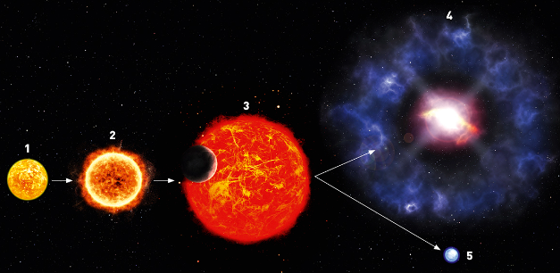
নক্ষত্রের জ্বালানিও কি ফুড়িয়ে যেতে পারে? নক্ষত্রের জ্বালানী ফুড়িয়ে গেলে তার আসলে কী হয়?
উত্তর: হ্যাঁ, নক্ষত্রের জ্বালানিও ফুড়িয়ে যেতে পারে। নক্ষত্রের জ্বালানি হলো হাইড্রোজেন। এই হাইড্রোজেন
নিউক্লিয়ার ফিউশন বিক্রিয়ার শক্তি তথা আলো উৎপন্ন করে। আর নক্ষত্রের জ্বালানি অর্থাৎ হাইড্রোজেন
ফুড়িয়ে গেলে সেটি ফুলে ফেঁপে নিষ্প্রভ হয়ে মৃত্যুবরণ করবে। আলোহীন নিষ্প্রভ নক্ষত্রের এই অবশেষকে
বলা হয় হোয়াইট ডোয়ার্ফ (White dwarf)।

Slide 11
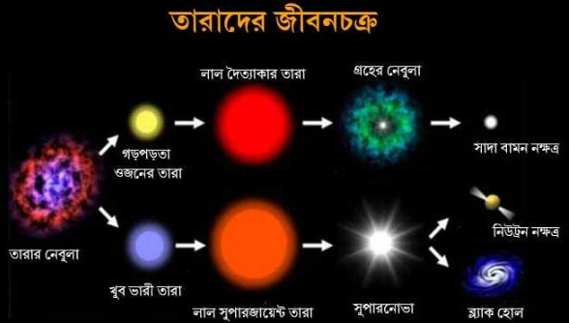
দলীয় কাজ
সময়ঃ ০৫ মিনিট
বিগ ব্যাং তত্ত্ব কি বৈজ্ঞানিক গবেষণার মাধ্যমে প্রতিষ্ঠা পেয়েছে? নাকি শুধুই মানুষের কল্পনা?
নক্ষত্রের জ্বালানিও কি ফুড়িয়ে যেতে পারে? নক্ষত্রের জ্বালানী ফুড়িয়ে গেলে তার আসলে কী হয়?
নক্ষত্রের জন্ম হয়েছিল কীভাবে?

Slide 12
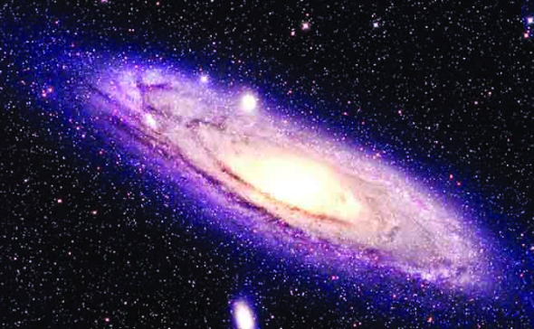
নক্ষত্রের জন্ম হয়েছিল কিভাবে?
উত্তর: বিগ ব্যাংয়ের পর মহাকাশে থাকা হাইড্রোজেন কোথাও কোথাও একত্রিত হয়ে একটা গ্যাসপিণ্ডের আকার নেয়, এই গ্যাসপি-কে বলা হয় নেবুলা। সেই নেবুলাতে যদি যথেষ্ট পরিমাণে গ্যাস থাকে তাহলে মহাকর্ষ বলের কারণে যখন সংকুচিত হতে থাকে তখন তার তাপমাত্রা বেড়ে যায়। তাপমাত্রা বাড়তে বাড়তে এতই বেড়ে যায় যে, তার প্রভাবে হাইড্রোজেন একটি অন্যটির সাথে নিউক্লিয়ার ফিউশন নামে একটি বিক্রিয়ার মাধ্যমে প্রচুর শক্তি জন্ম দিতে থাকে। সেই নক্ষত্র থেকে আলো বের হতে থাকে এবং আমরা বলি নক্ষত্রের জন্ম হয়েছে।

Slide 13
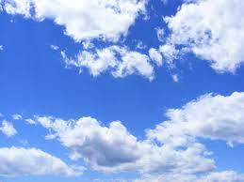
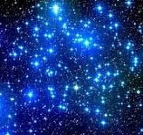
পাঠ বিশ্লেষণ

Slide 14
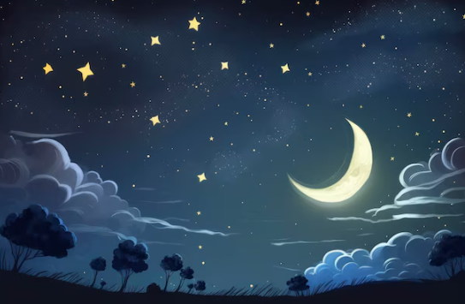
বাড়ির কাজ
তোমরা সবাই পোস্টার পেপারে বাড়ি থেকে দিনের আকাশ ও রাতের আকাশ আঁকে নিয়ে আসবে।

Slide 15
ধন্যবাদ

